Slide 1
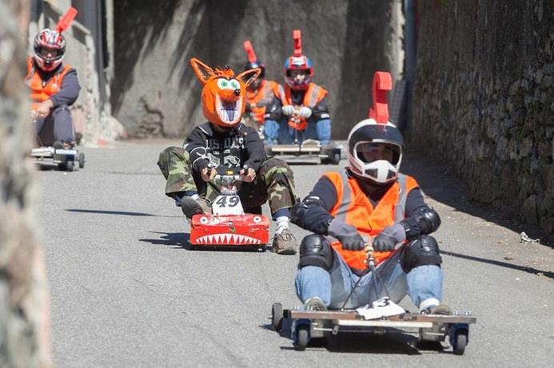
Speed Down Time & Lapse

Slide 2
Introduzione
Realizzazione di un sistema di cronometraggio adatto a gare su carretto da discesa (ma non solo)
Il sistema di cronometraggio :
Si attiva al momento della partenza
Rileva i passaggi intermedi
Calcola il tempo di arrivo sul traguardo
Il tutto attraverso l’uso di una tecnologia simile a quella di un telepass

Slide 3
Possibili Impieghi
Il progetto può essere sviluppato per gestire competizioni :
- A Circuito
- In Linea
- A Cronometro
- A Staffetta
- A Tappe
- Multi sport

Slide 4
Schema di funzionamento

Slide 5
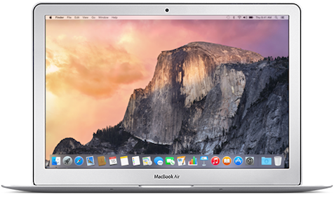
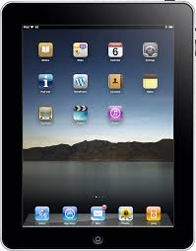
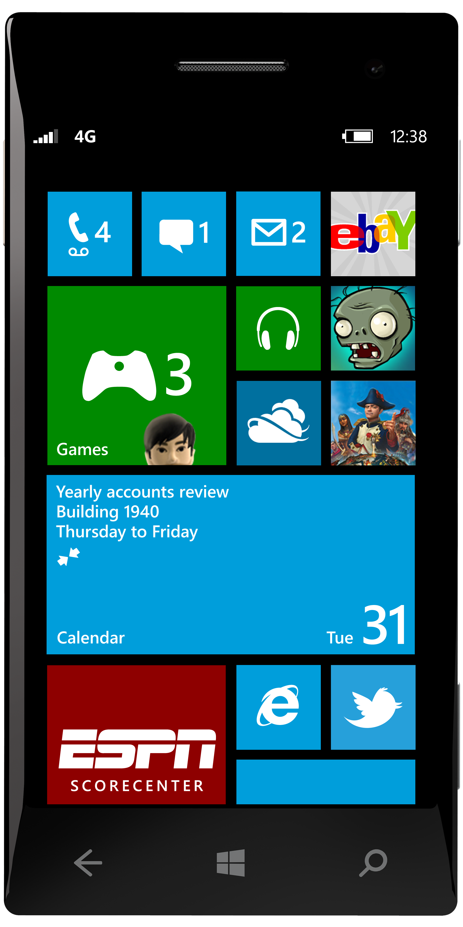
P
A
R
T
E
N
Z
A
ARRIVO
Antenna 5
Antenna 2
Antenna 3
Antenna 4
Antenna 1
Cloud
Web da pc
Computer
App per SmartPhone
App per tablet
Notes:
Come possiamo vedere lungo tutto il percorso sono distribuite delle antenne ad RFID ( identificazione di radio frequenza) che ci serviranno per trasmettere i tempi rilevati alla partenza, negli intermedi e all’arrivo e successivamente inviarli ad un pc collegato all’ultima antenna con un software da noi sviluppato che calcolerà, memorizzerà i tempi e li invierà in un cloud da cui app sempre da noi sviluppate potranno visualizzare tempi, classifiche e molto altro ancora.

Slide 6
Funzionamento
Ad ogni concorrente viene assegnato un chip RFID( identificazione di radio frequenza)
Lungo tutto il percorso sono distribuite delle antenne per lettura del chip RFID
I tempi rilevati alla partenza, negli intermedi e all’arrivo vengono trasmessi ad una stazione base
La stazione base posta al traguardo calcolerà e memorizzerà i tempi generando le classifiche

Slide 7
Funzionamento (cont)
Nei pressi della partenza è prevista la presenza di un semaforo che scandisca la sequenza di start
Un sistema di fotocellule poste in corrispondenza della partenza e del traguardo garantirà un sistema parallelo di rilevazione dei tempi
Tutte le comunicazioni tra la partenza, l’arrivo ed i vari punti di rilevazione vengono effettuate mediante una rete UHF a bassa potenza LoRa senza fili

Slide 8
Funzionamento (cont)
Tutte le informazioni elaborate vengono inviate nel cloud e “consumate” da Apps che potranno visualizzare tempi, classifiche e molto altro ancora.
Grazie ad una rete WiFi locale anche in mancanza di rete internet gli spettatori al traguardo potranno seguire la gara sui loro smartphone
Il software di gestione guida l’utente passo a passo attraverso la creazione della gara, l’iscrizione e la gestione dei partecipanti, la redazione delle classifiche in tempo reale e la loro pubblicazione sul web.

Slide 9
Componentistica

Slide 10
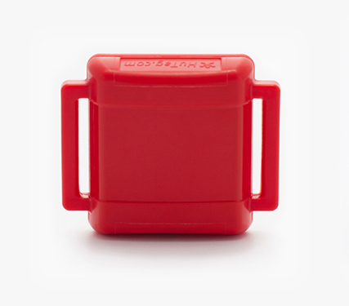
Chip RFID
Identifica univocamente il concorrente garantendo il massimo di durata e affidabilità senza costi di manutenzione e gestione, ad un prezzo conveniente

Slide 11
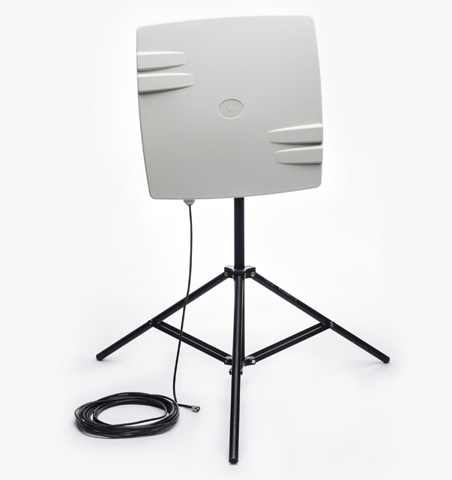
Antenna di rilevamento RFID
Semplice montaggio e ridotto impatto, adatta come rilevazione principale, intermedio e punto di controllo

Slide 12
Lettore RFID
Precisione ed alta velocità di lettura

Slide 13
Comunicazioni UHF LoRa
Trasmissione bidirezionale a bassa potenza e lunga distanza

Slide 14
Unità di elaborazione Raspberry Pi 2
Piattaforma Windows 10 IoT, cloud ready, elevata capacità di elaborazione

Slide 15
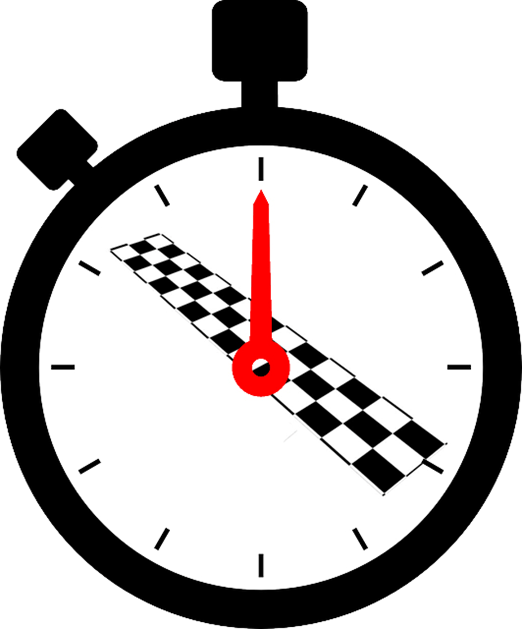
Time&Lapse Manager:
Adatto ad ogni tipo di piattaforma, Time&Lapse Manager
è intuitivo, semplice da usare ed estremamente versatile e disegnato
appositamente per il cronometraggio

Slide 16

Apps multipiattaforma
La struttura di cronometraggio consentirà di inviare i dati in tempo reale a un sito dedicato accessibile da web o da Apps per Smartphone e Tablet

Slide 17

Social network
Una chat all’interno del sito del servizio consente di far interagire l’utenza generando la creazione di una community
Una lato ancora più social che permetterà di condividere i dati e le informazioni su Social Network di spicco quali: Facebook, Twitter …

Slide 18

Social network (cont)
Il network potrebbe diventare un punto di riferimento per tutti gli appassionati del genere facendo incontrare persone e creando una community che ingrandendosi andrebbe a generare interesse a persone che sono nuove a questo tipo di sport.

Slide 19
Concludendo
Time & Lapse possiede un sistema innovativo di cronometraggio di ultima generazione mediante sistema RFID molto affidabile e preciso
Grazie al sistema di cronometraggio Time & Lapse viene data la possibilità di seguire tutti i risultati di tutte le gare in tempo reale

